Slide 1

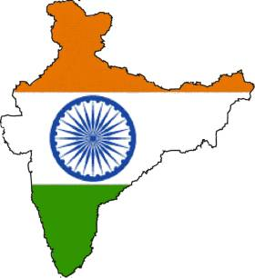
Indija

Slide 2
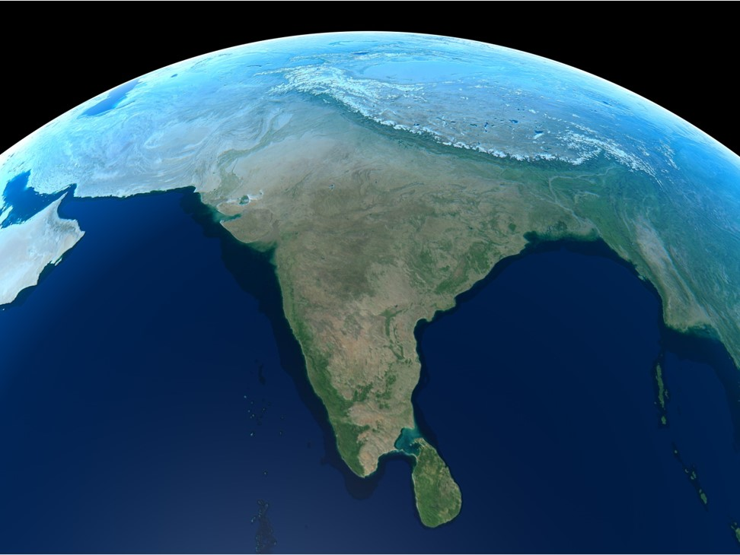
Indijski potkontinent
Notes:
http://www.enciklopedija.hr/Natuknica.aspx?ID=27303
http://www.skole.hr/veliki-odmor/sirom-svijeta?news_id=3565
http://www.sciencekids.co.nz/sciencefacts/countries/india.html
http://www.facts-about-india.com/
http://facts.randomhistory.com/2009/07/21_india.html
Goidirectory.nic.in/
www.geographia.com/india
Web.mahatma.org.in
www.incredibleinda.com

Slide 3
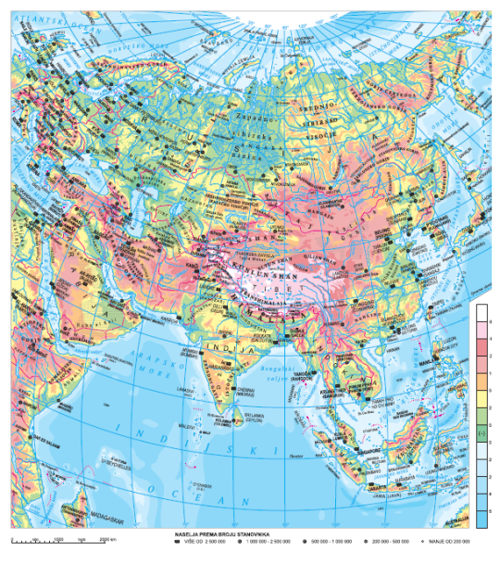
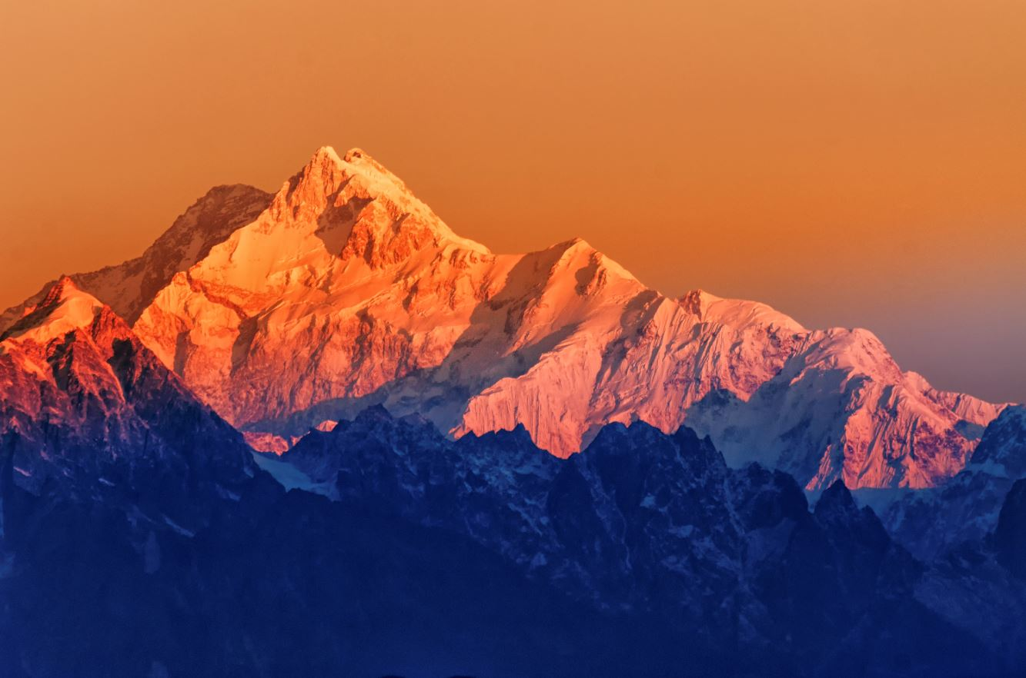
Indijski potkontinent
Kangchenjunga, najviši vrh Indije
Neprohodne ulančane planine
Prirodna izdvojenost i posebna kulturno-povijesna baština
Notes:
http://www.mrdowling.com/612-mohenjodaro.html
http://www.mohenjodaro.net/mohenjodaroessay.html
http://www.ancientindia.co.uk/indus/explore/exp_set.html
https://www.youtube.com/watch?v=nK14jBMMRAM
http://www.enciklopedija.hr/Natuknica.aspx?ID=32475

Slide 4
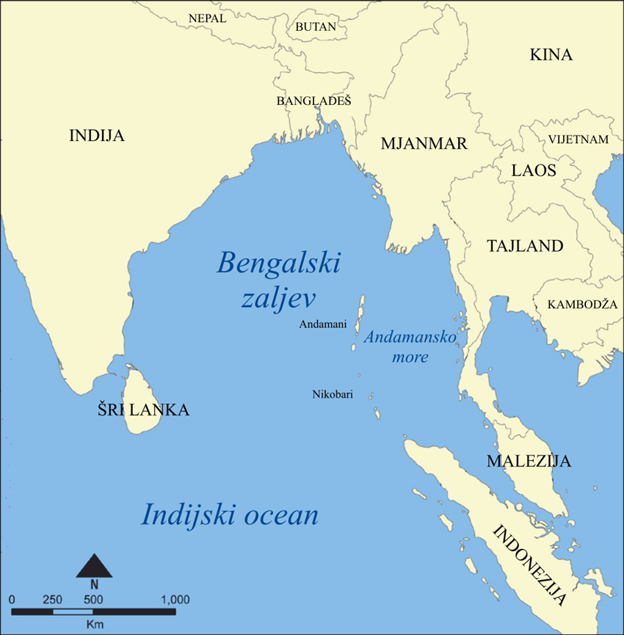
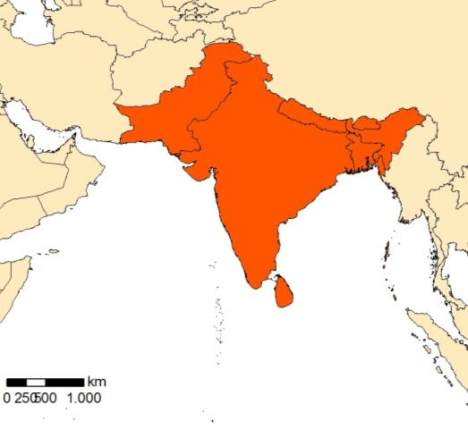
Indija
3 milijuna km²
Milijarda i tristo milijuna stanovnika
Središnji položaj u Indijskom oceanu
Pakistan
Nepal
Butan
Indija
Bangladeš
Notes:
http://www.indija.hr/index.php
http://www.enciklopedija.hr/Natuknica.aspx?ID=27303
http://www.svjetskiputnik.hr/Putovanja/Pregled/zemlja/17-indija

Slide 5
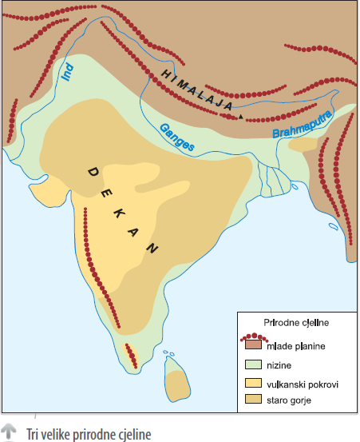
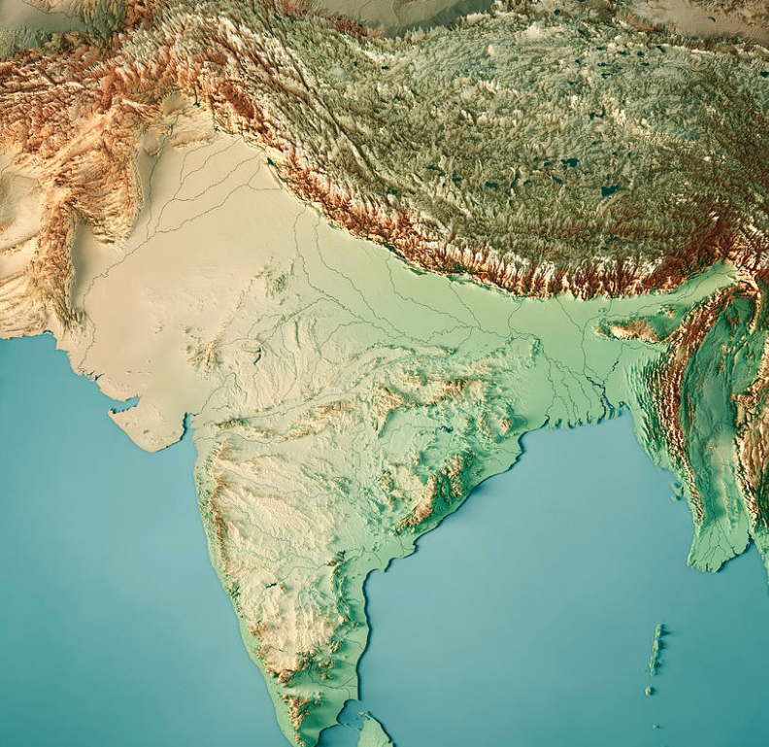
Tri velike prirodne cjeline
1. Planinsko područje Himalaje → najslabije naseljeni dio
2. Indogangeska/Sjevernoindijska nizina → plodni mulj, natapanje → poljoprivredno područje
3. Dekan – prastari ravnjak → obilje ruda → Zapadni i Istočni Gati
Notes:
http://www.indija.hr/index.php?p=infos&gid=34
http://www.indija.hr/index.php?p=infos&gid=31
http://www.indija.hr/index.php?p=infos&id=31
http://www.indija.hr/index.php?p=infos&id=4

Slide 6
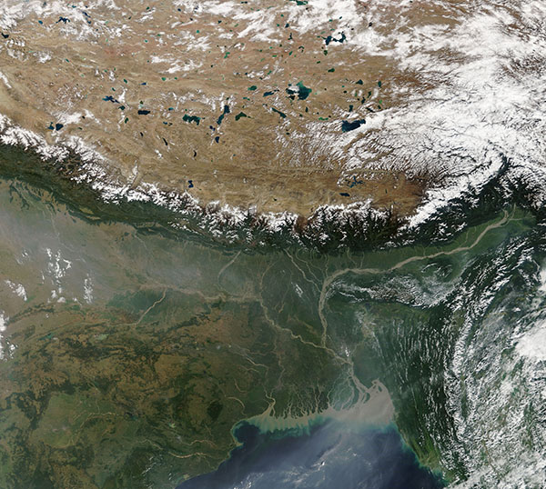
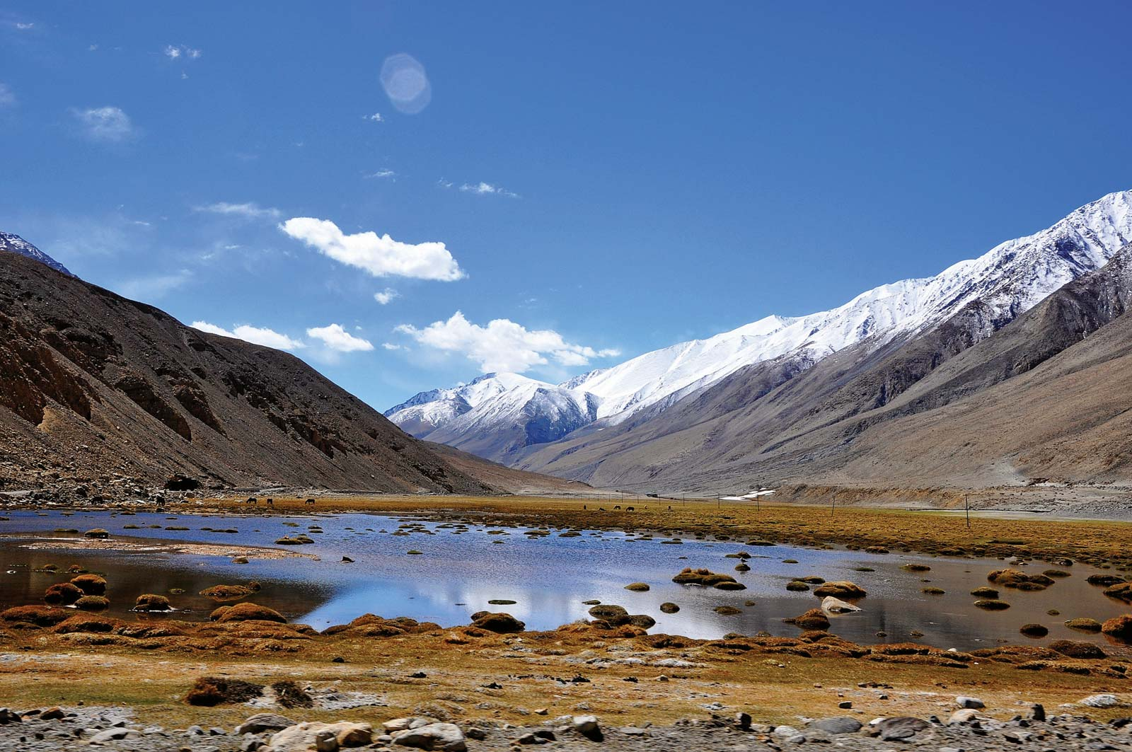
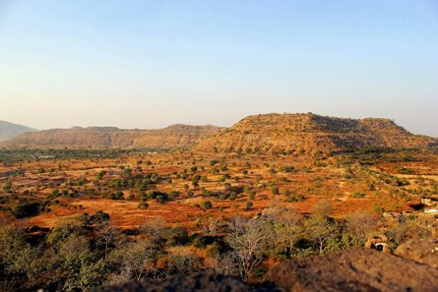
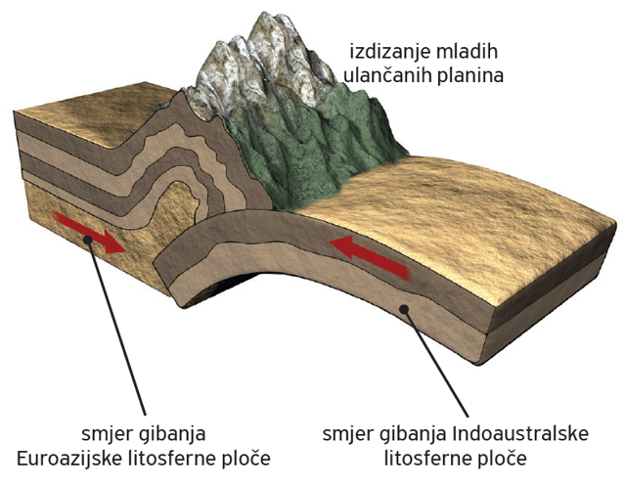
Južne padine Himalaja
Područje Dekana
Indogangeska nizina

Slide 7
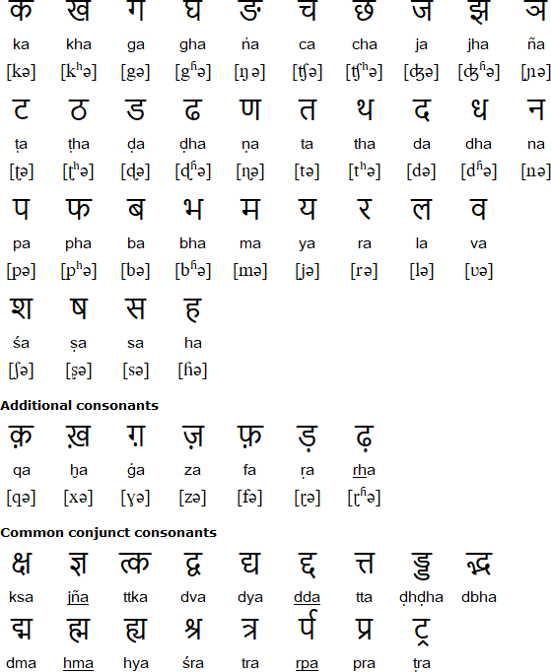
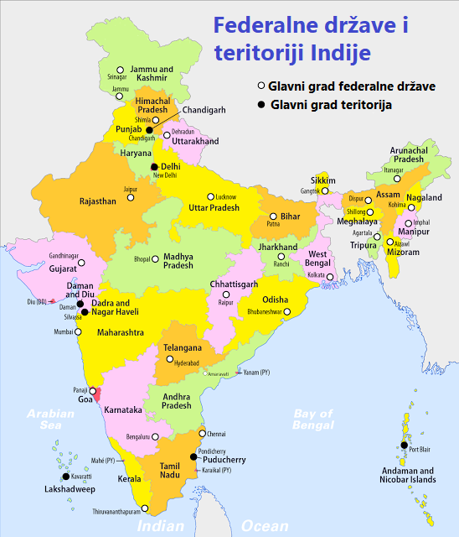
Narodi, vjera, kultura
Zemlja s najvećim brojem naroda na svijetu
Službeni jezici: hindski i engleski
28 država i 7 teritorija
Hindi pismo
Notes:
http://www.webindia123.com/india/people/people.htm
http://www.infoplease.com/encyclopedia/world/india-people-culture.html
http://www.famous-india.com/people-in-india/

Slide 8
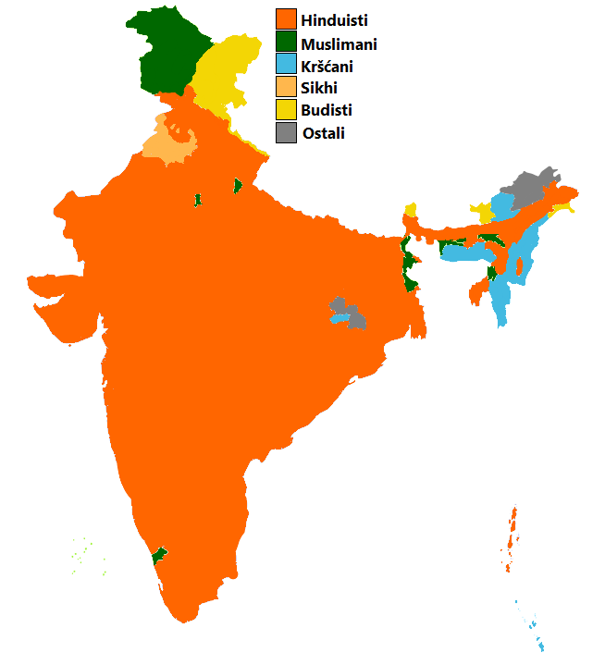
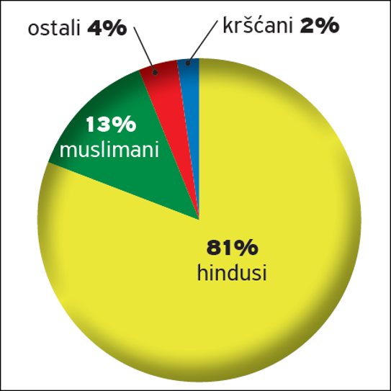
Vjera
80% hinduisti
Muslimani
Kršćani
Sikhi
Podjela na kaste
Notes:
http://e-kako.geek.hr/kultura/religija/kako-je-utemeljen-hinduizam/
http://www.camo.ch/hinduizam.htm

Slide 9
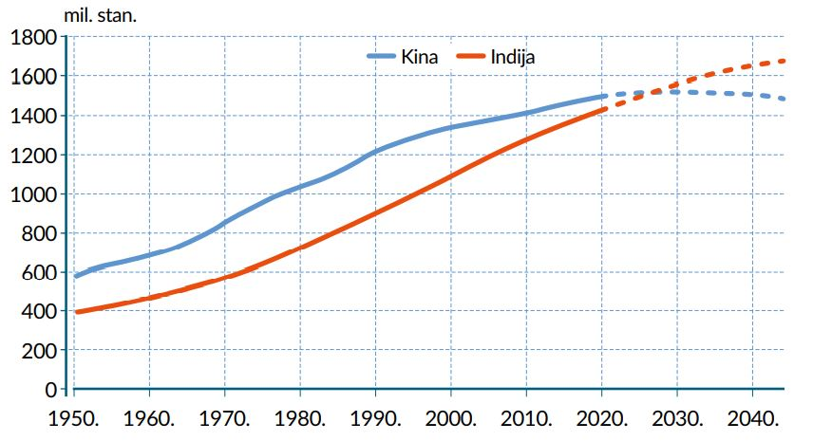
Nagli porast stanovništva
Prestizanje Kine?
Godišnji porast – 15 milijuna stanovnika
Notes:
Usporedite porast broja stanovništva Indije i Kine
http://worldpopulationreview.com/countries/india-population/
http://www.ibtimes.com/indias-population-will-grow-while-chinas-will-begin-decline-2028-making-india-worlds-most-populoushttp://www.ibtimes.com/indias-population-will-grow-while-chinas-will-begin-decline-2028-making-india-worlds-most-populous
http://www.bbc.com/news/world-asia-22907307

Slide 10

Porast stanovništva poništava rezultate gospodarskog napretka.
BDP per capita: 1420$
¼ stanovništva (300 milijuna ljudi) živi ispod granice siromaštva)

Slide 11
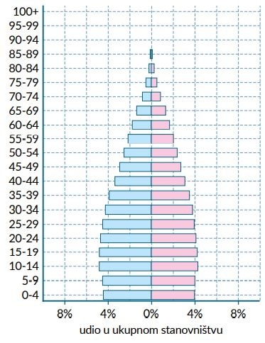
Brz porast stanovništva odražava se na dobni sastav.
Polovica stanovništva mlađa je od 25 godina.
Dobno-spolni sastav Indije 2020. godine
Notes:
http://censusindia.gov.in/Census_And_You/age_structure_and_marital_status.aspx
http://www.thehindu.com/news/national/india-is-set-to-become-the-youngest-country-by-2020/article4624347.ece
http://www.indexmundi.com/india/age_structure.html

Slide 12
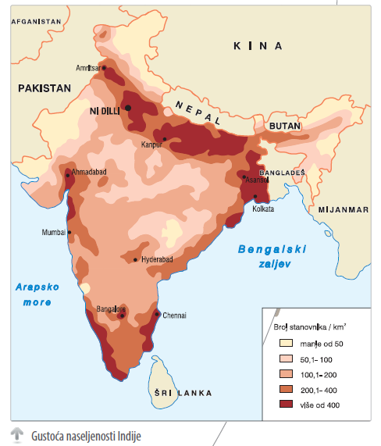
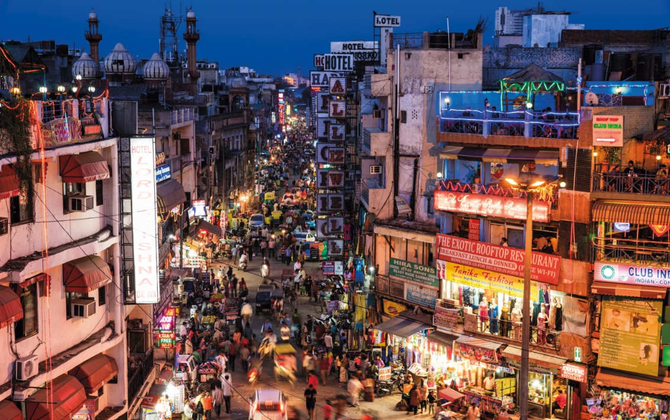
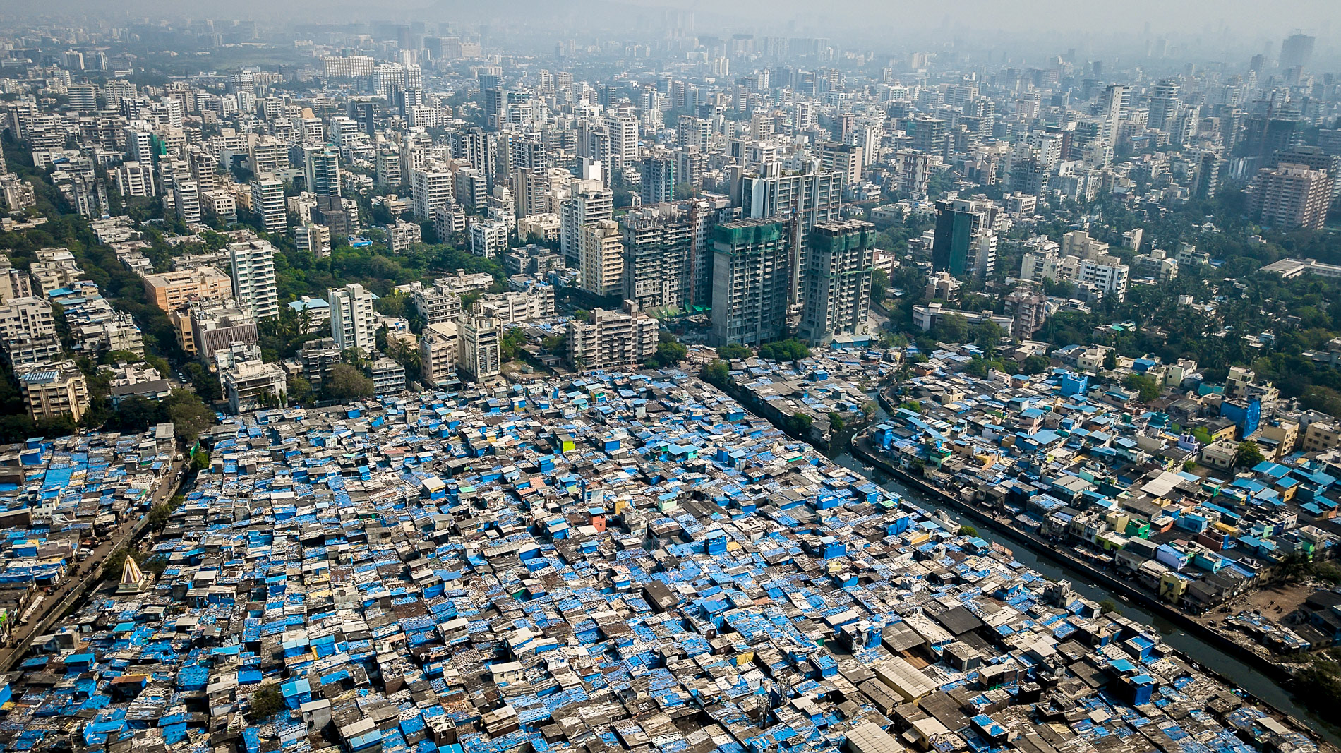
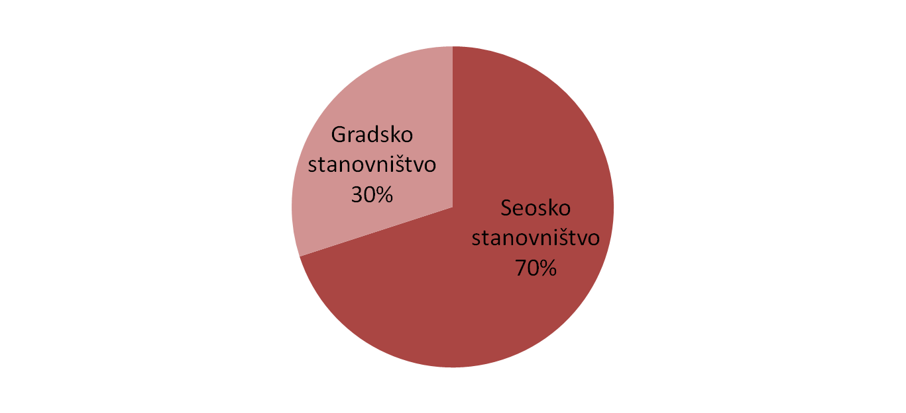
Razmještaj stanovništva
Preseljenje iz sela u gradove i brzi rast gradova
Mumbai, New Delhi – najveći gradovi.
Kolkata, Chennai – istočna obala
Mumbai je najveći grad i gospodarsko središte Indije i jedan od globalnih gradova
Ni Dilli glavni je grad Indije
Notes:
http://geography.about.com/od/indiamaps/a/india-largest-cities.htm
http://www.mapsofindia.com/maps/cities/cities-in-india.html
http://traveljee.com/top-10/top-10-largest-cities-india-population/

Slide 13
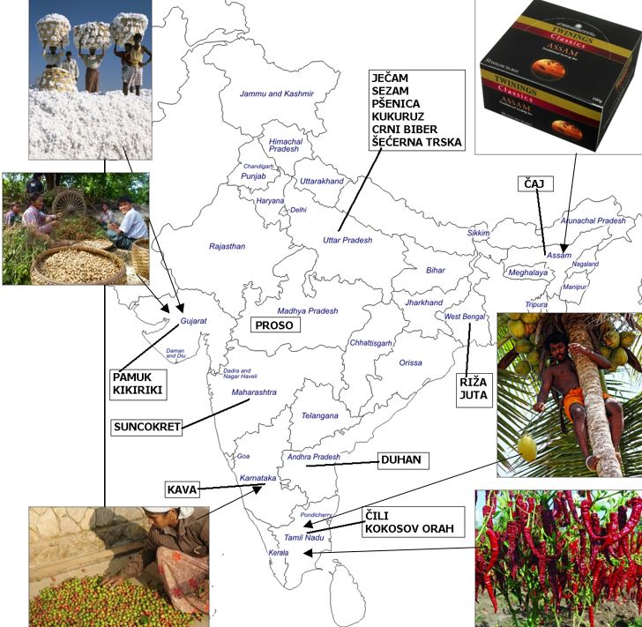
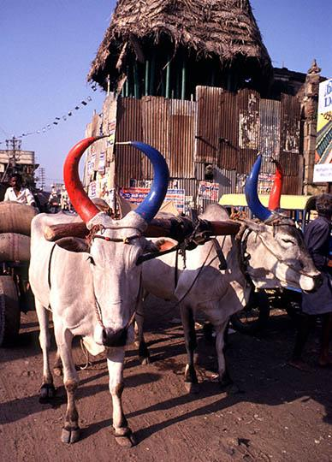
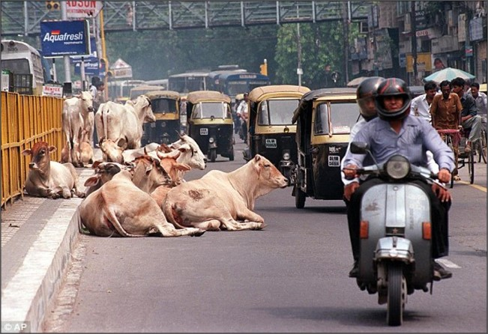
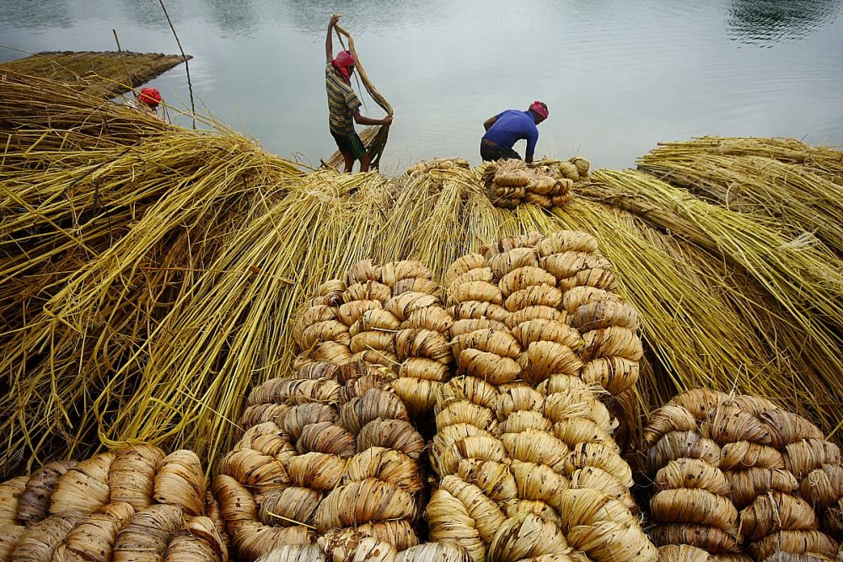
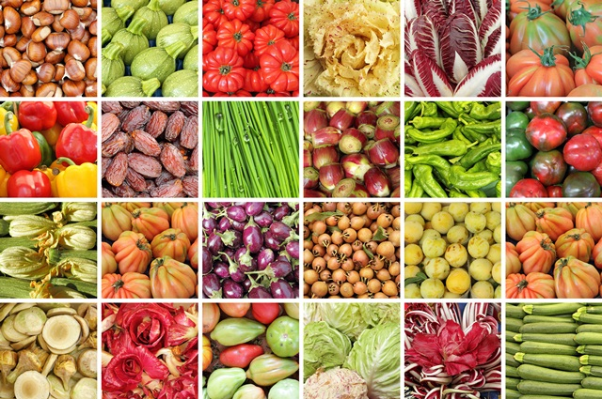
Gospodarstvo
Slabo razvijena zemlja
Većina stanovništva bavi se poljoprivredom
riža, pšenica, krumpi, šećerna trska (za vlastite potrebe)
agrumi, kikiriki, čaj, duhan, juta, pamuk, začini (za tržište)
Proizvodnja jute
Svete krave
Notes:
http://www.worldbank.org/en/topic/agriculture/x/sar
http://india.gov.in/topics/agriculture
http://www.mapsofindia.com/indiaagriculture/

Slide 14

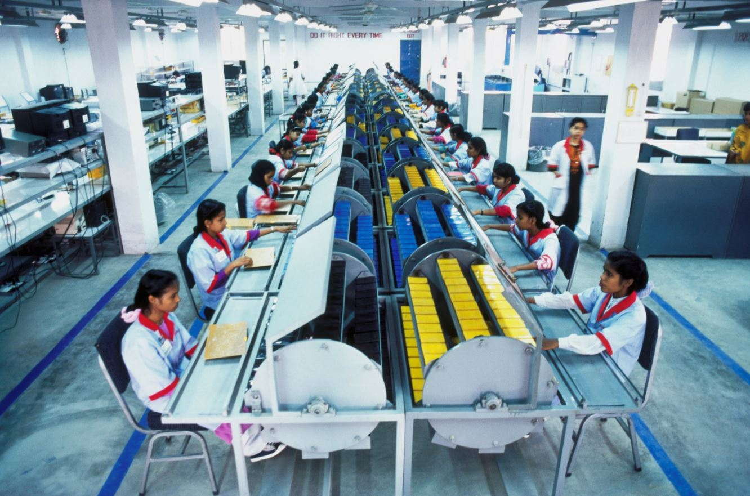
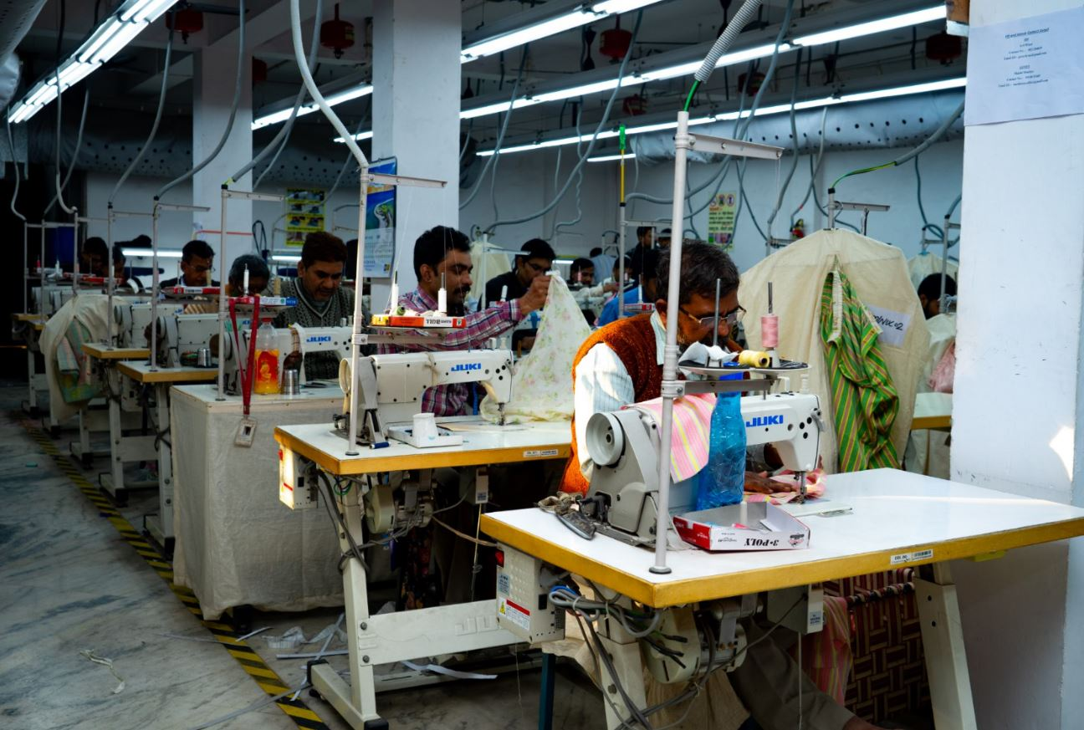
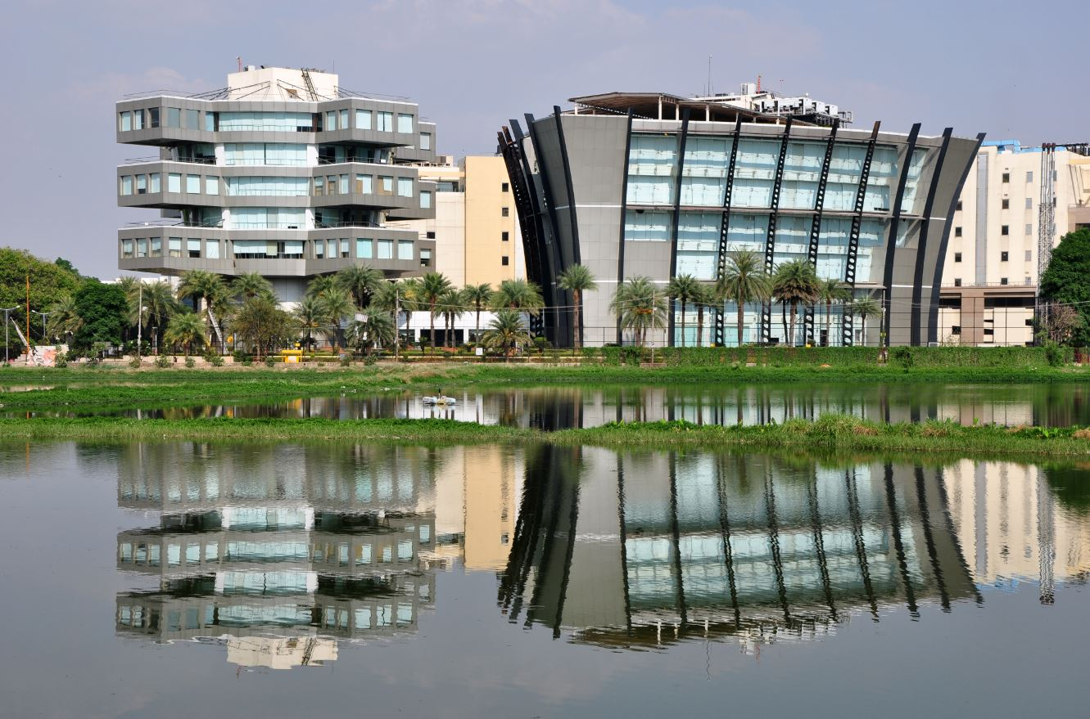
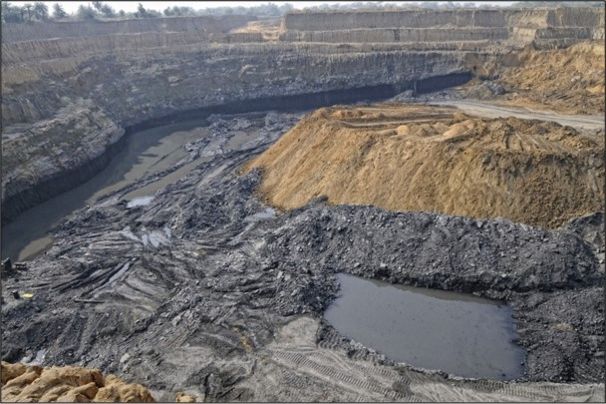
Industrija
Prerada poljoprivrednih proizvoda
Jeftina radna snaga
Strojogradnja, eletrotehnička industrija
Izvoz tekstila i odjeće, drago kamenje, nakit,
kemijski proizvodi, poljoprivredni proizvodi,
željezo, čelik
Najpoznatije IT središte Bengaluru (Bangalore) na jugu Indije
Notes:
http://www.poslovni.hr/domace-kompanije/marchi-europsko-trziste-je-prenapuceno-morate-ulagati-u-industrijski-tekstil-i-izvoz-izvan-eu-216444#
http://www.indija.hr/index.php?p=articles&id=15
http://data.worldbank.org/indicator/NY.GDP.MKTP.KD.ZG
http://www.tradingeconomics.com/india/gdp-growth-annual

Slide 15
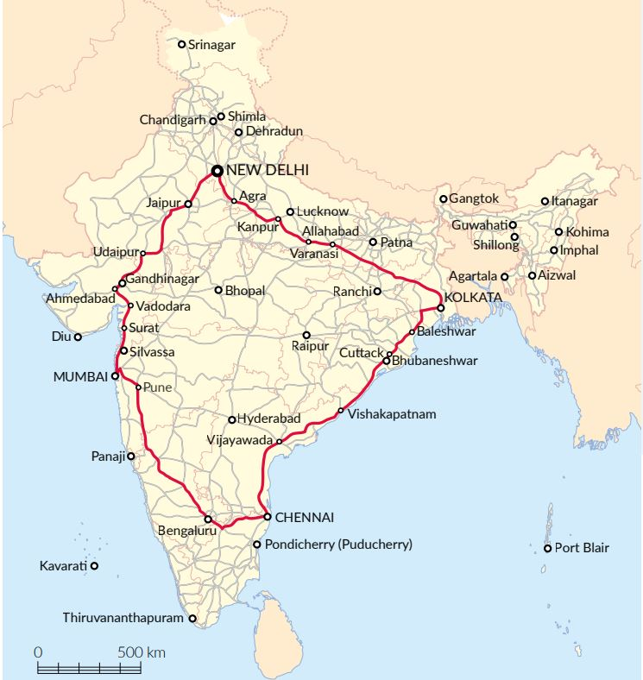
Godine 2001. pokrenuta je izgradnja tzv. zlatnog četverokuta (Golden Quadrilateral) - 5846 km autocesta koje povezuju četiri velegrada

Slide 16

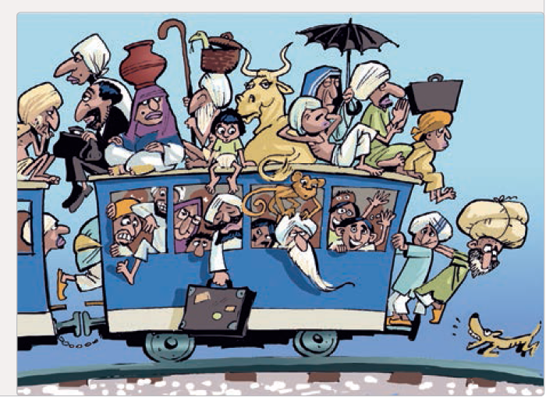
Notes:
http://wol.jw.org/hr/wol/d/r19/lp-c/102002484
http://www.moj-posao.net/Vijest/62277/Indijska-zeljeznica-zaposlila-majmune/3/
http://balkans.aljazeera.net/video/indija-ulaze-u-zeljeznice
http://www.zeljeznice.net/forum/index.php?/topic/4335-zeljeznice-u-indiji-800x600/

